Slide 2
- Команда «Империи» -
«Организация мероприятий намного больше, чем хобби или работа, — это стиль жизни!
Мы работаем в этой сфере с 2008 года. Проводим мероприятия как в Сибири, так и за ее пределами. Помимо частных и корпоративных событий мы регулярно принимаем участие в организации городских праздников и концертов. В нашем арсенале Президентская и Губернаторские награды за развитие молодежных движений в Кузбассе.
Над осуществлением каждого нашего проекта работает целая команда профессионалов: организаторы, координаторы, ведущие, сценаристы, звукооператоры, фотографы и т.д. Команда „Империи“ – наше главное преимущество!
Несмотря на многолетний опыт работы, мы всегда следим за тенденциями event-рынка, посещаем профильные конференции и форумы. Мы готовы осуществить любую идею и воплотить в жизнь каждую задумку на вашем мероприятии!»
Директор «Империи», организатор мероприятий – Роман Иванченко

Slide 3
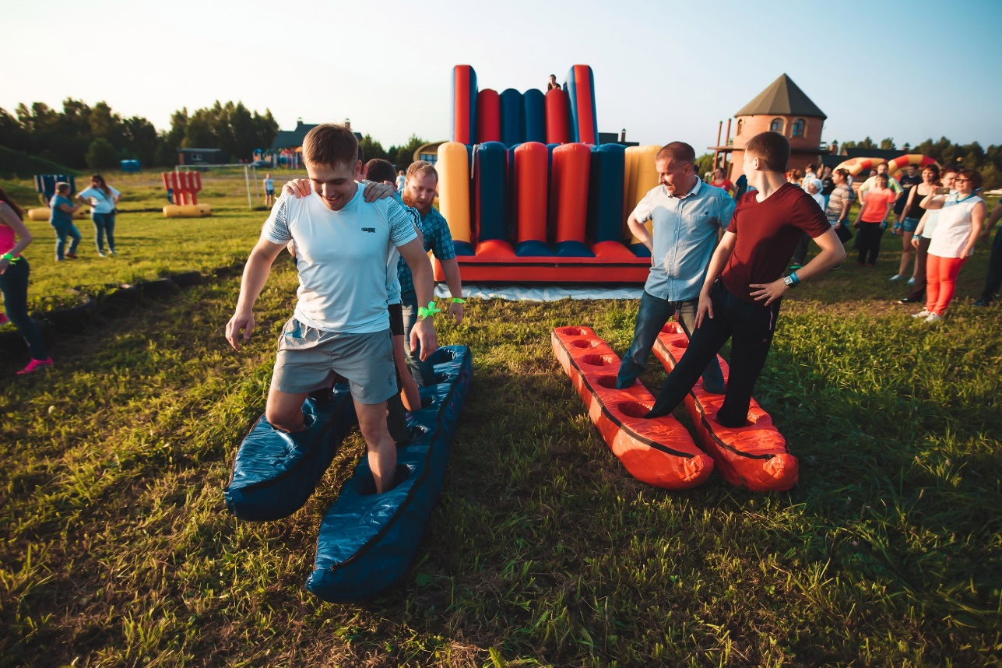
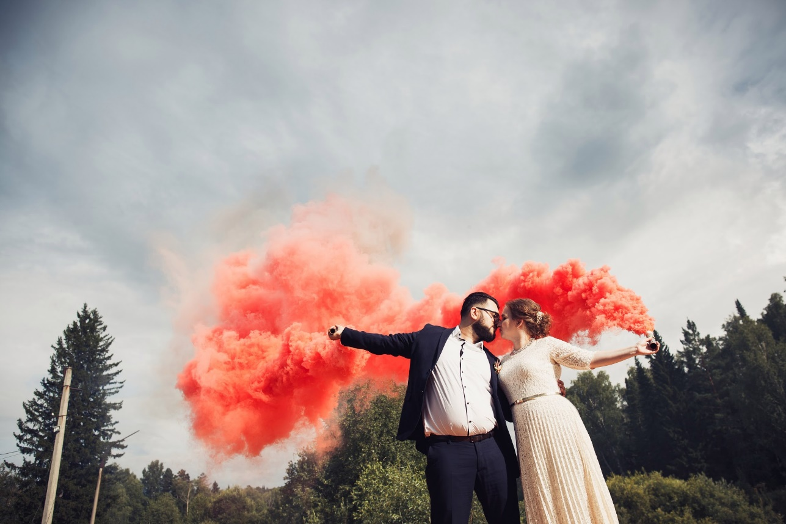
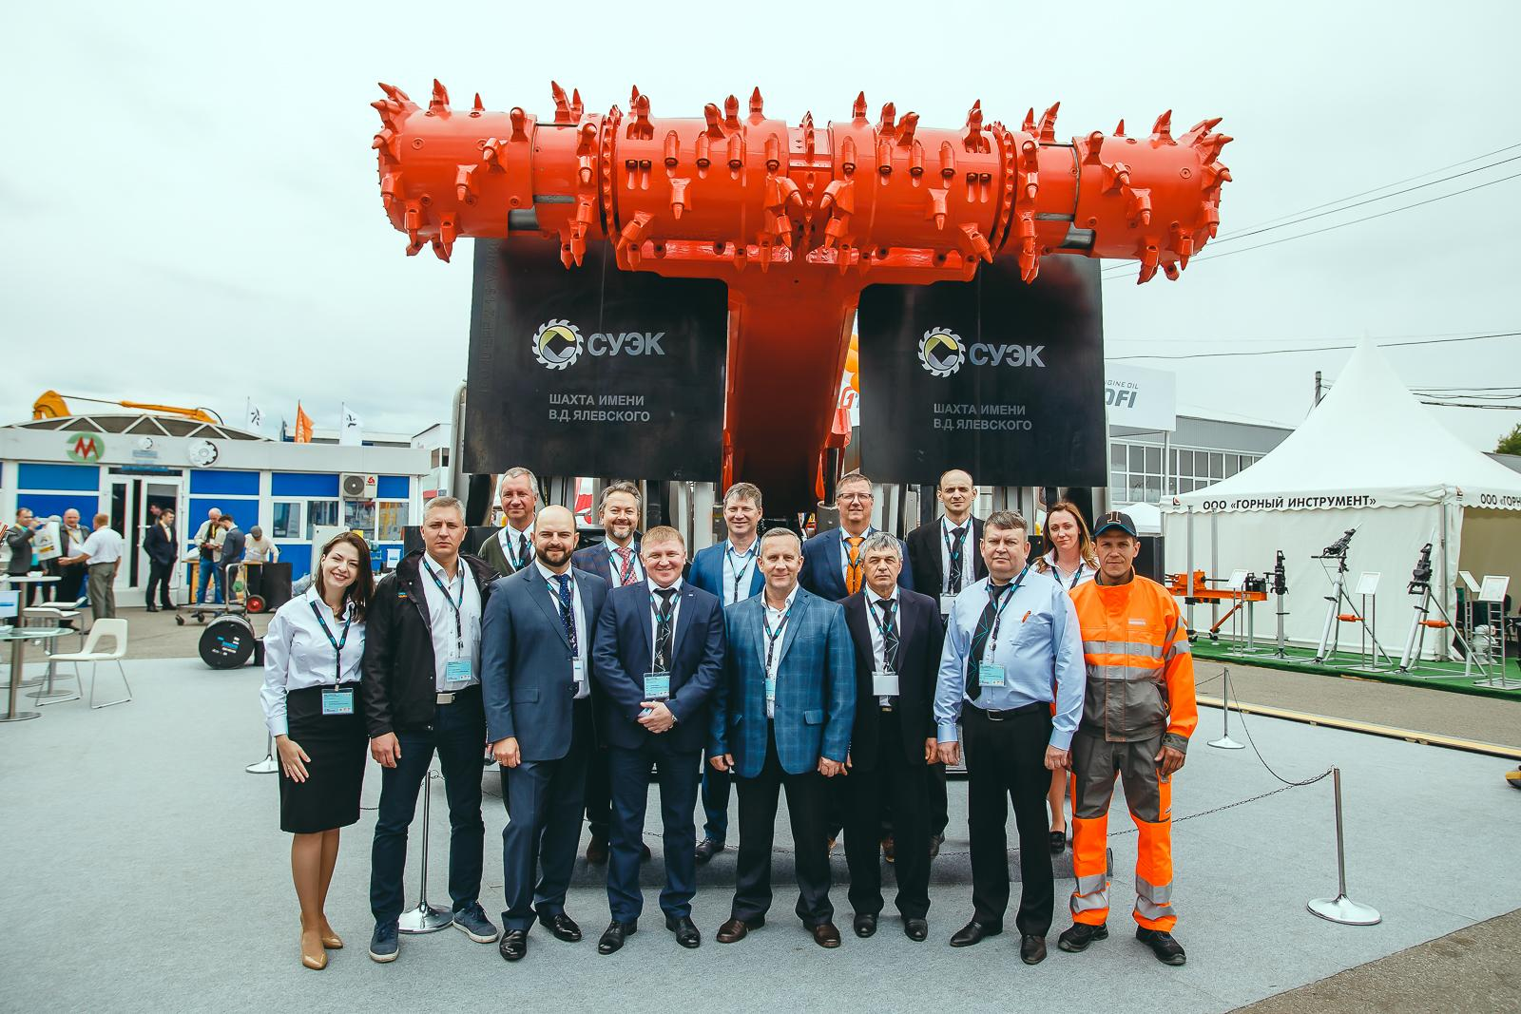
- Проекты «Империи» -
Мы специализируемся на комплексной организации мероприятий любой сложности:
корпоративные (тимбилдинги, спартакиады, новогодние банкеты, открытия, презентации, дни компаний);
частные (дни рождения, свадьбы, юбилеи, предложения руки и сердца);
деловые (конференции, форумы, тренинги, переговоры, выставки);
массовые (городские праздники, концерты, фестивали, КВН).
Видео: https://youtu.be/fmpRfmbLUEQ

Slide 4
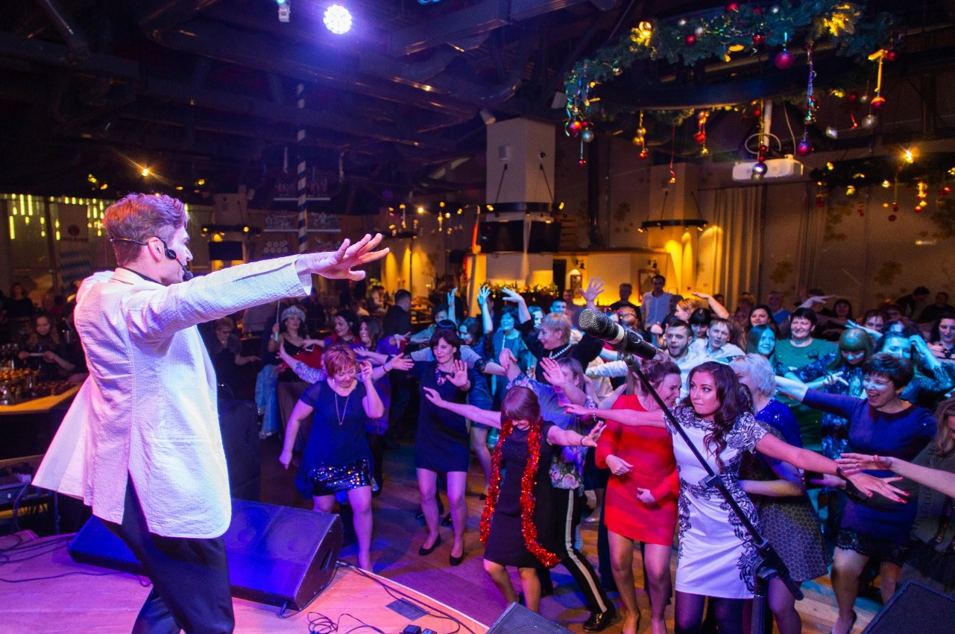
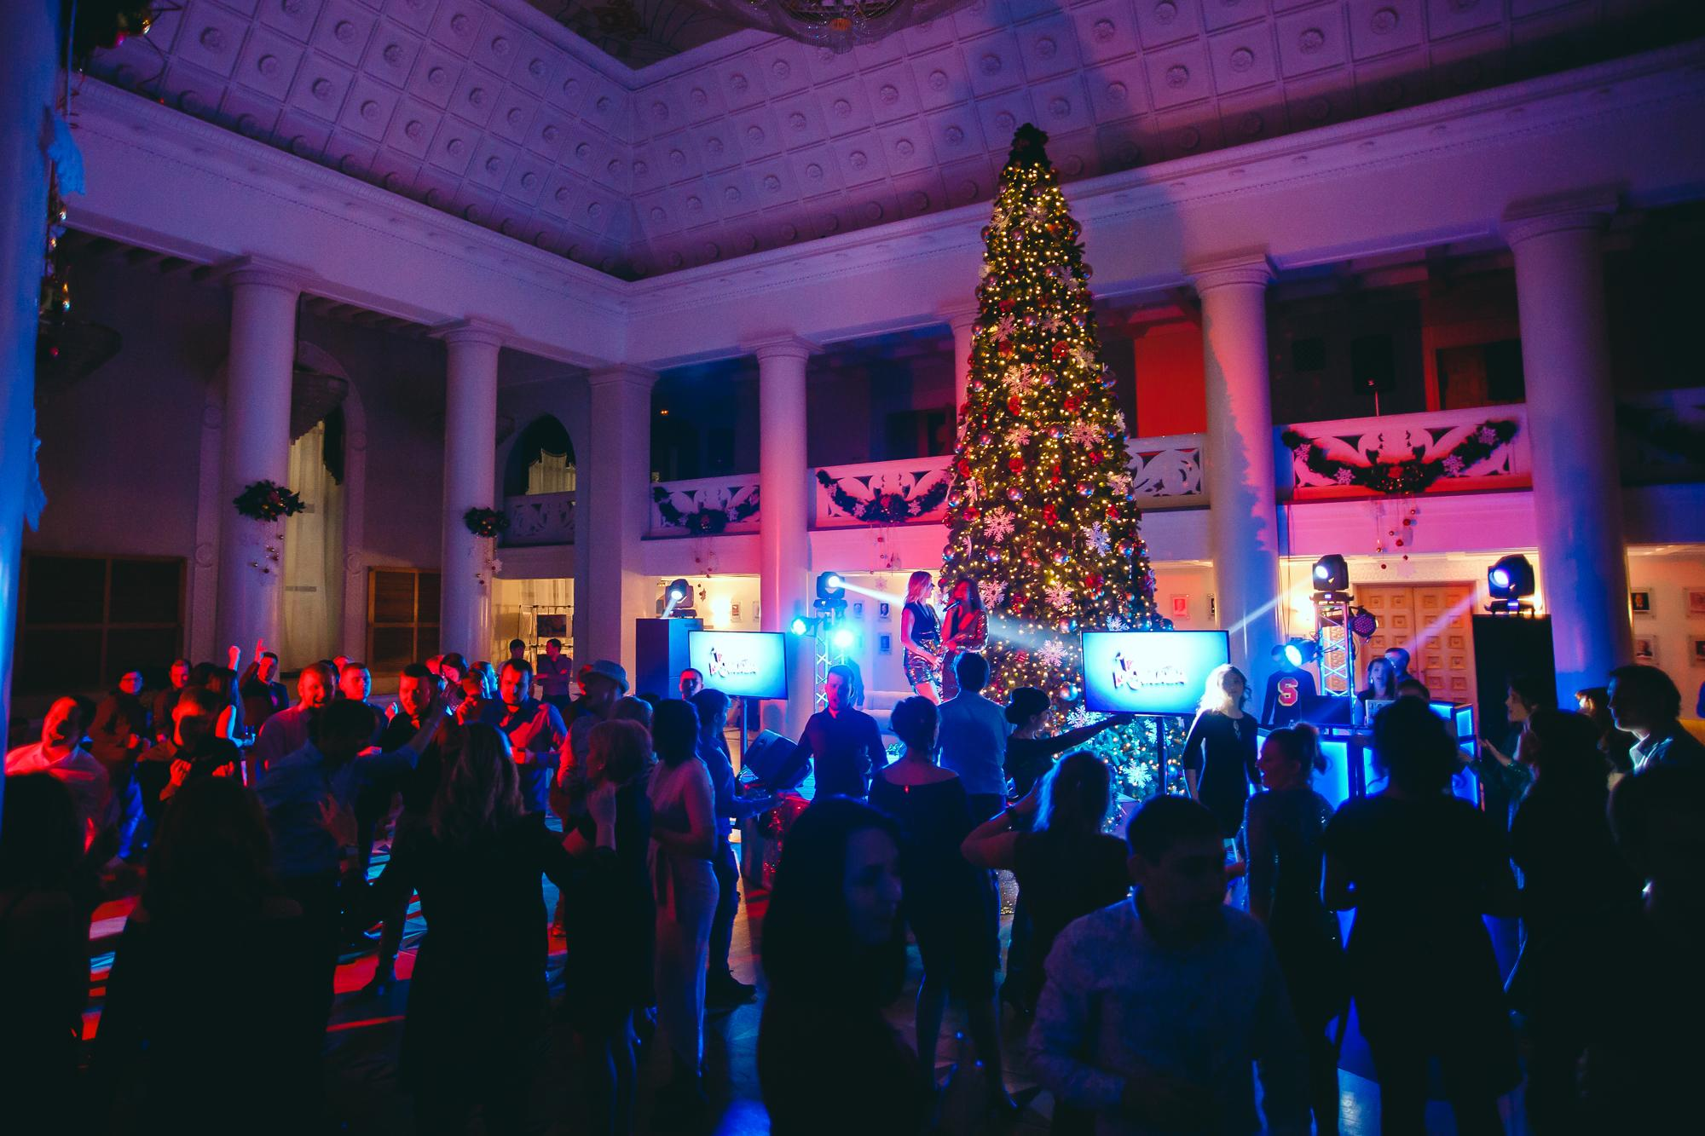
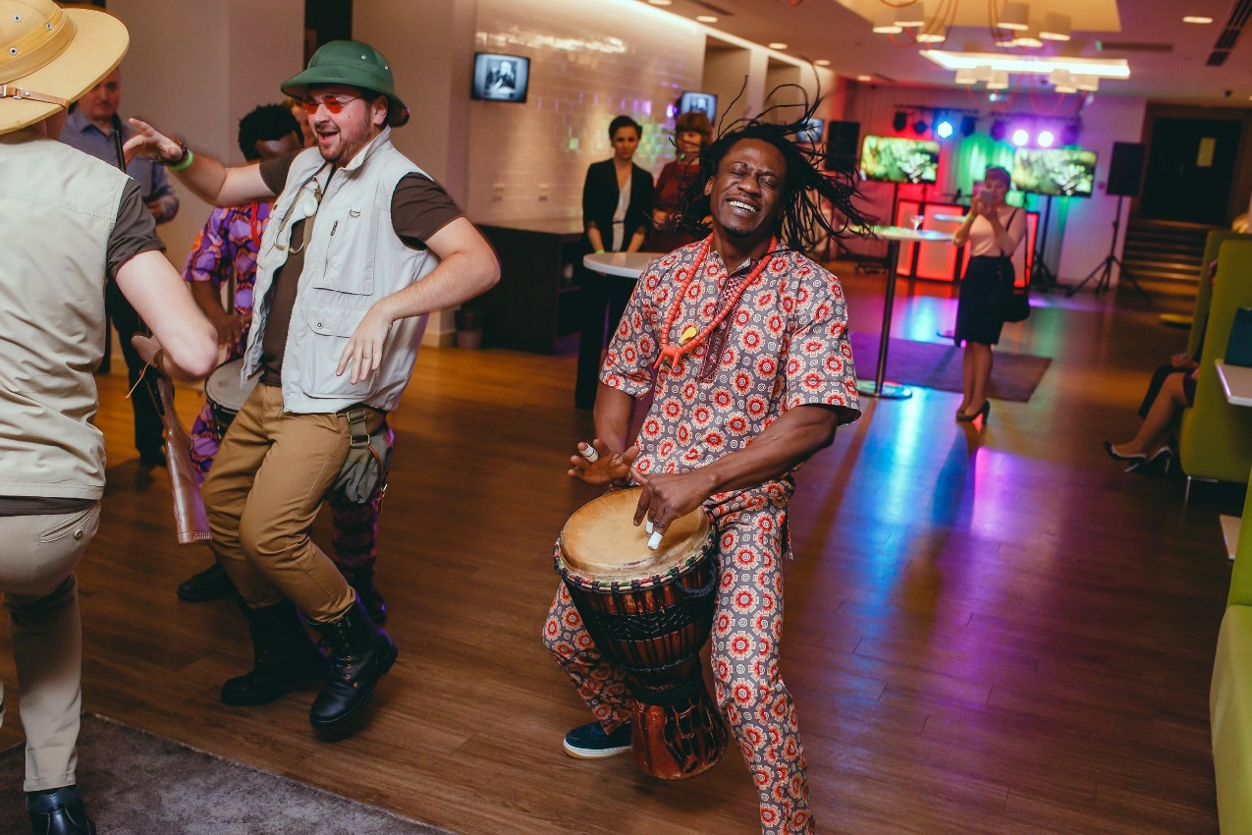
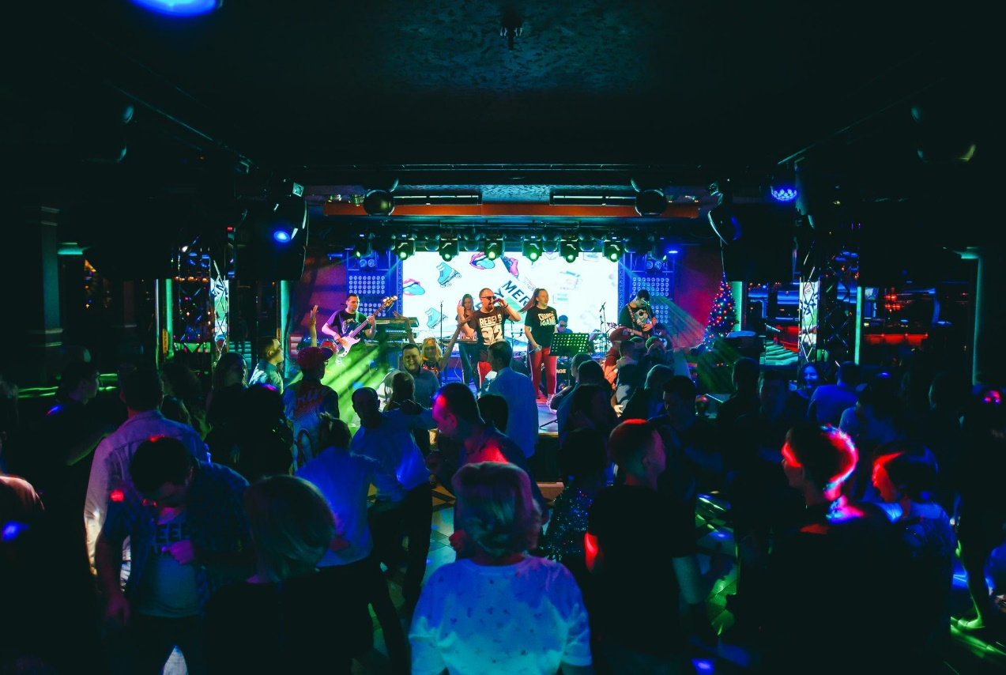
- Частные и корпоративные банкеты -
Разработка концепции мероприятия, оформление программы, подбор ведущих, артистов, наполнение шоу-программы.
Подготовка подробной презентации с фото- и видеоматериалами.
Проработка детальной сметы с учетом бюджета заказчика.
Реализация мероприятия «под ключ».
Модерация и передача фото- и видеоматериалов после мероприятия.
Видео: https://youtu.be/9gnLtiH0grI https://youtu.be/G1cFmlVYY3I

Slide 5
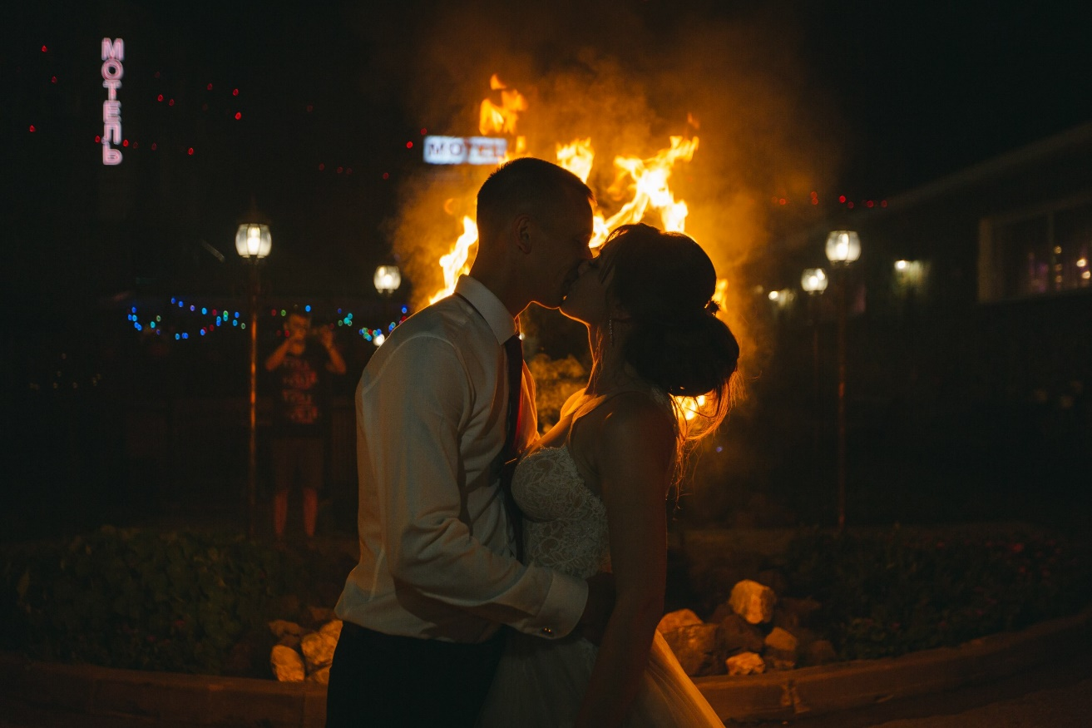
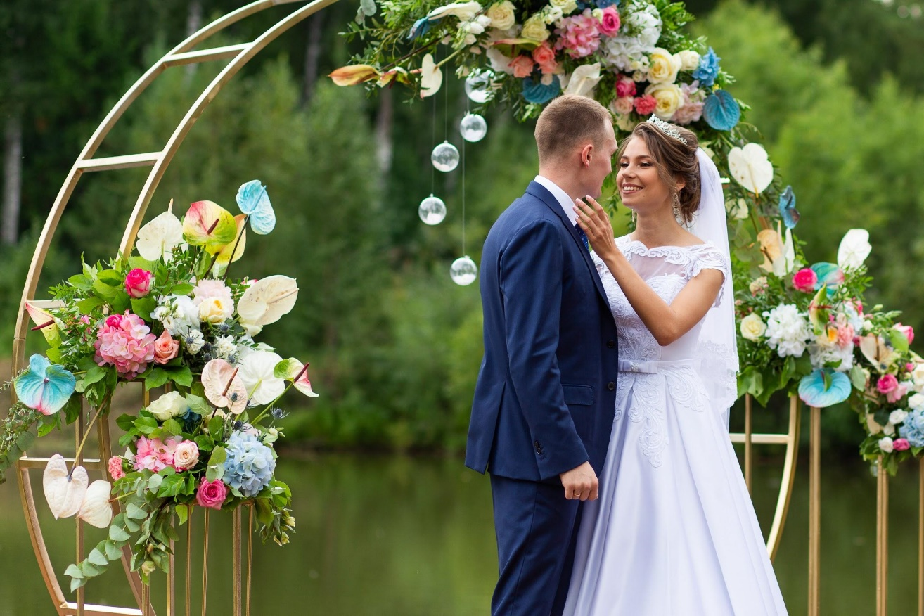
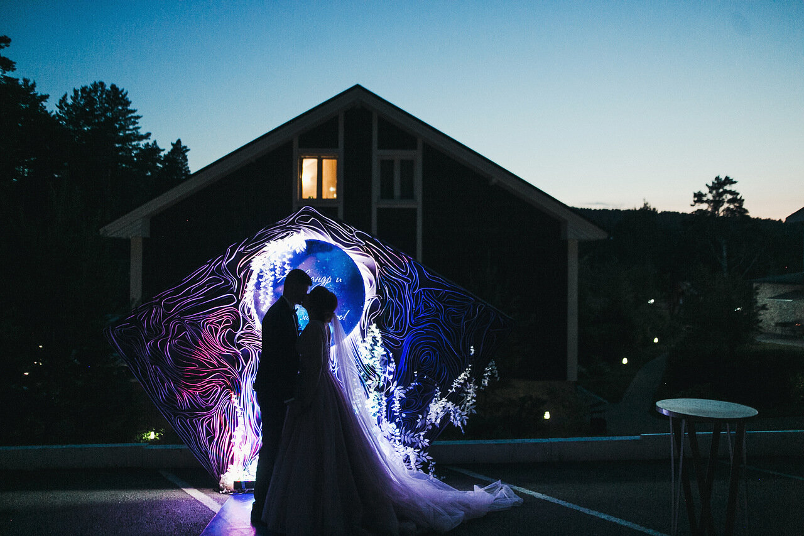
- Свадьбы -
Свадьба – это одно из самых важных и трогательных событий в жизни любой влюбленной пары. Мы поможем сделать этот день ярким, запоминающимся и не похожим на другие.
Мы учтем все ваши пожелания, разработаем концепцию, посоветуем площадки для проведения торжества, составим банкетное меню, подберем фотографа, ведущего и артистов, продумаем оформление до самых мелочей, в общем, сделаем все для вашего идеального праздника!
Видео: https://youtu.be/n3qRmnP3mSo https://youtu.be/9icA7w_gIZU

Slide 6
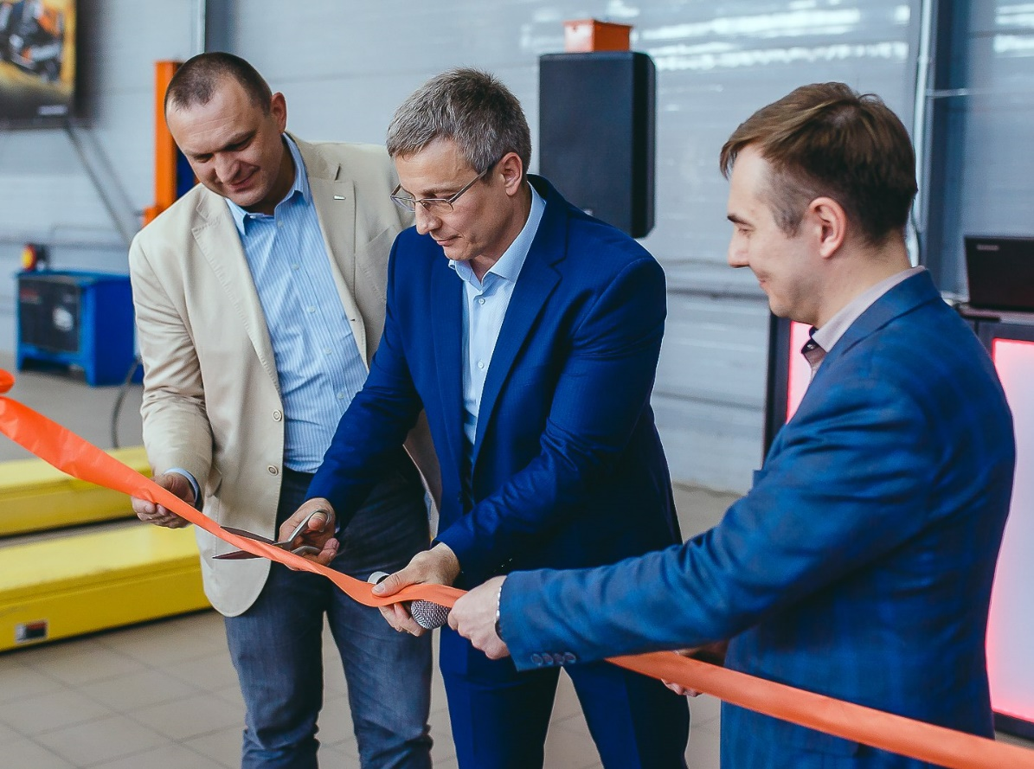
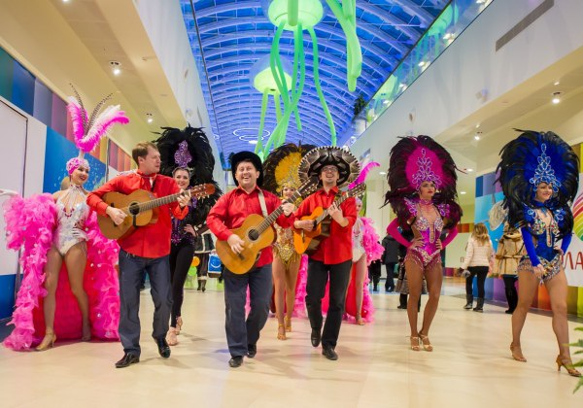
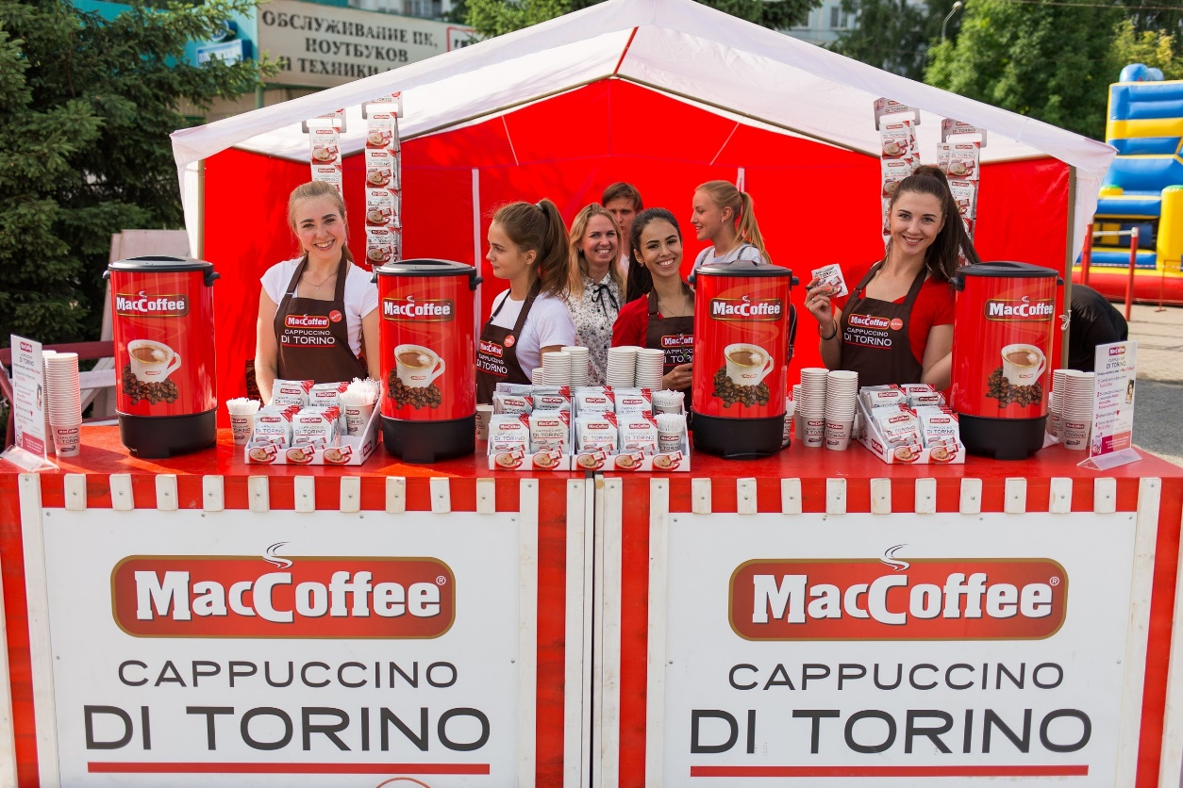
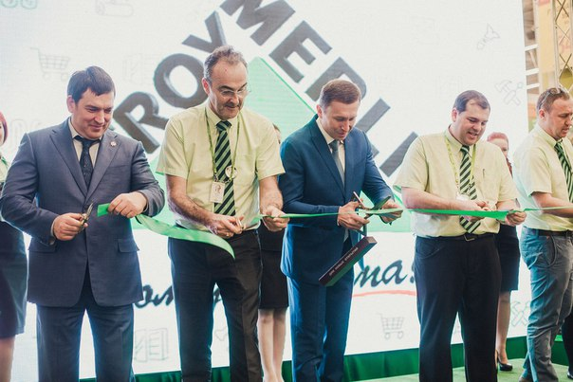
- Событийный маркетинг -
Событийный маркетинг – одна из наиболее коммерчески успешных форм привлечения клиента, ведь, как говорится, лучше один раз увидеть. Специальные события максимально вовлекают потенциальную аудиторию в процессы компании, повышают лояльность и обеспечивают заинтересованность в продукции и услугах.
Для того, чтобы о вашей компании узнали, не обязательно размещать рекламу в СМИ. Можно устроить праздник, который привлечет целевую аудиторию: презентацию, тест-драйв, розыгрыш или день открытых дверей. У нас есть опыт разработки уникальных промо-мероприятий, исходя из поставленных задач клиента.
Видео: https://youtu.be/FzC7RKC7VYY

Slide 7
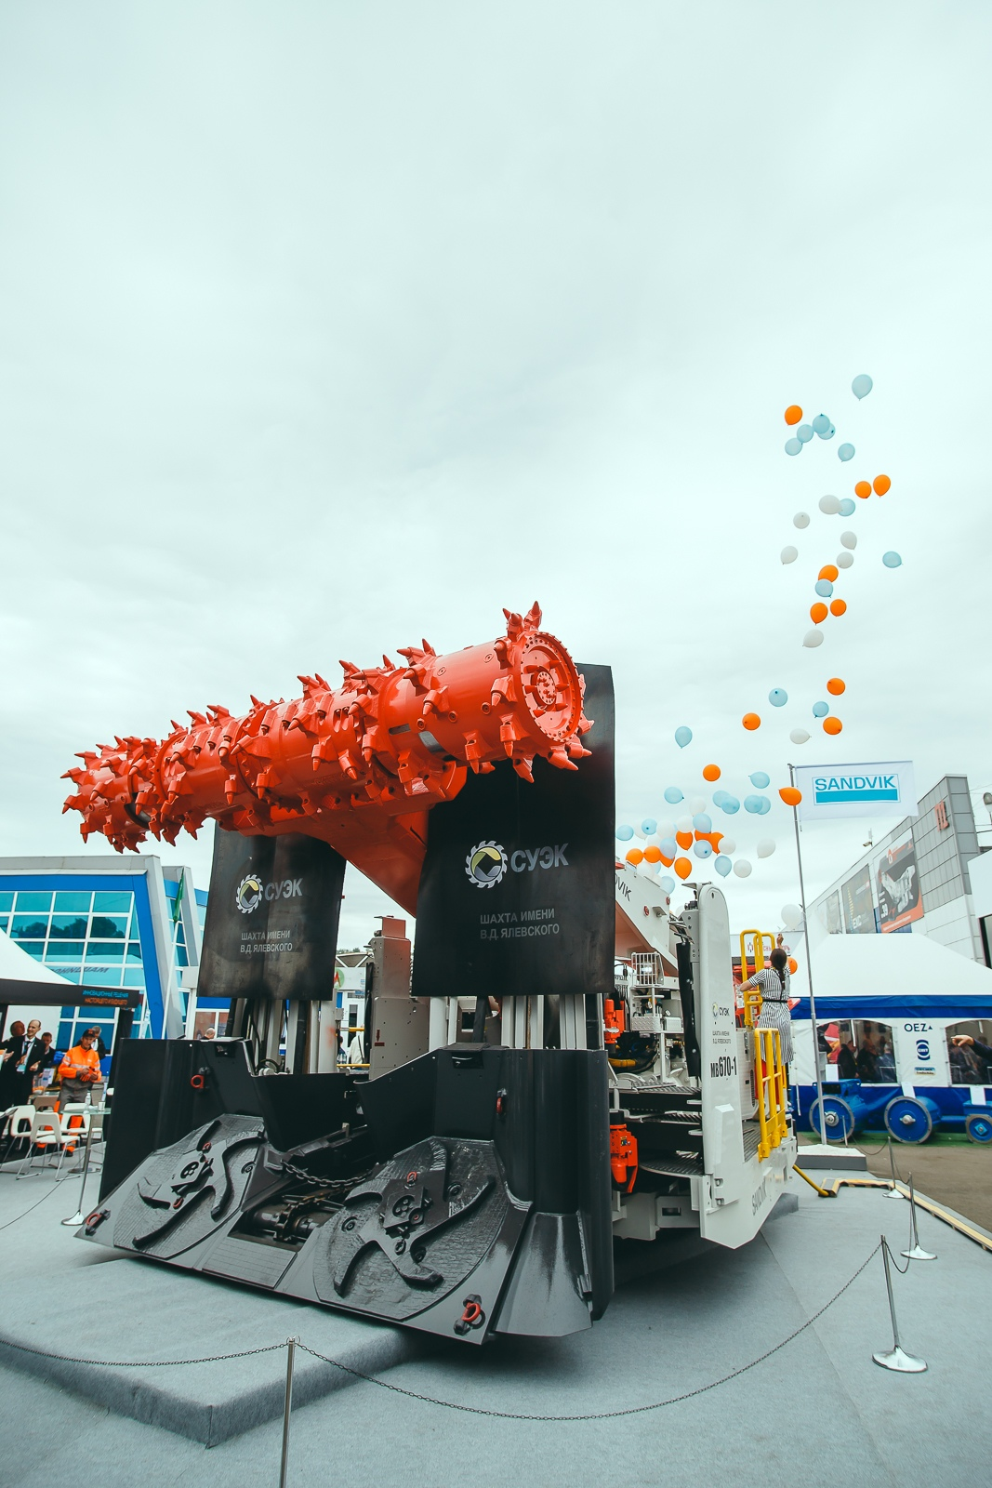
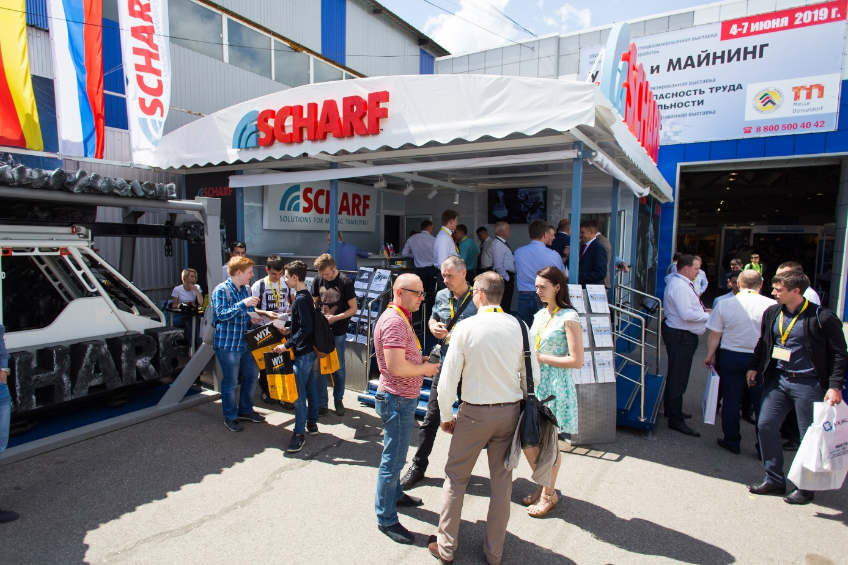
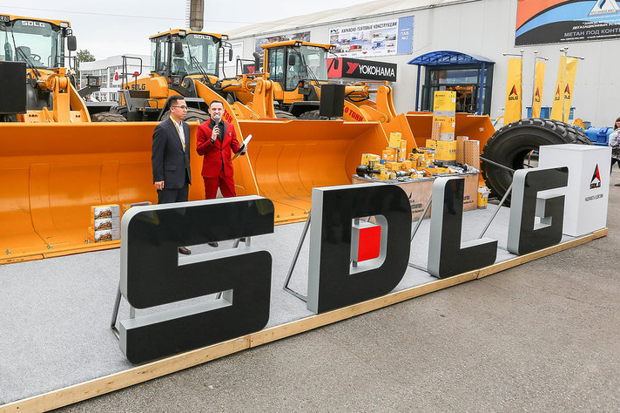
- Деловые мероприятия -
Деловые мероприятия подтверждают статус компаний, положительно влияют на их репутацию и помогают компаниям развиваться как на внешнем уровне, так и на внутреннем. Мы организуем деловые мероприятия как «под ключ», так и сопровождая отдельные локации. В нашем арсенале:
• конференции;
• выставки;
• семинары;
• тренинги;
привоз коучей;
• производственные экскурсии;
• встречи региональных сотрудников;
• проведение внутренних конкурсов компании.
Видео: https://youtu.be/p-gmELoe1j4 https://youtu.be/dJtOE5nvleE

Slide 8
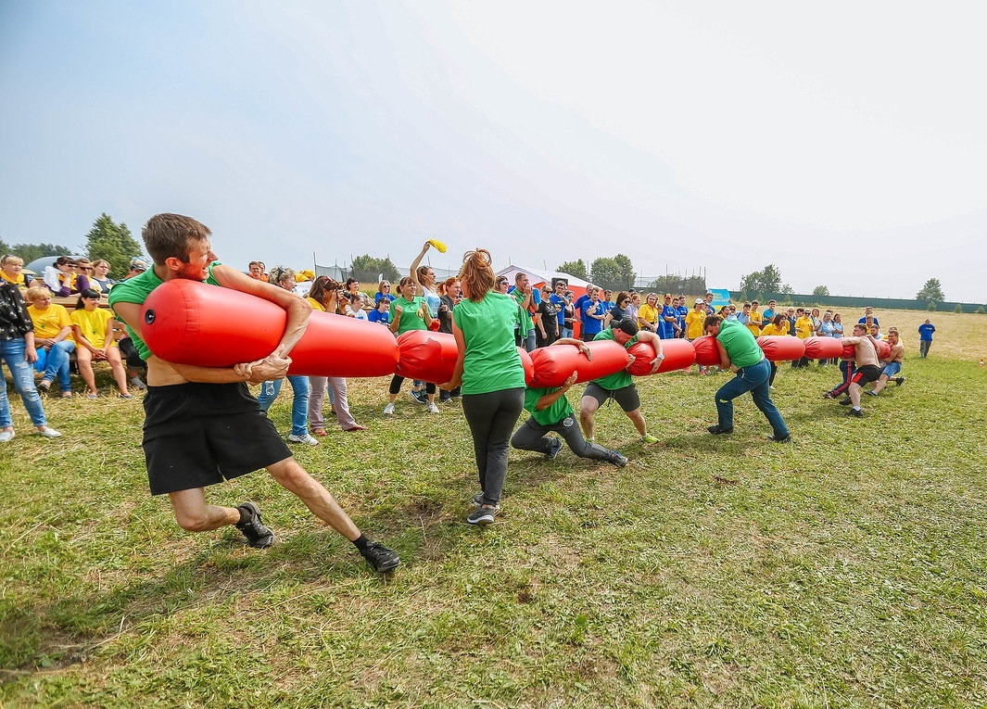
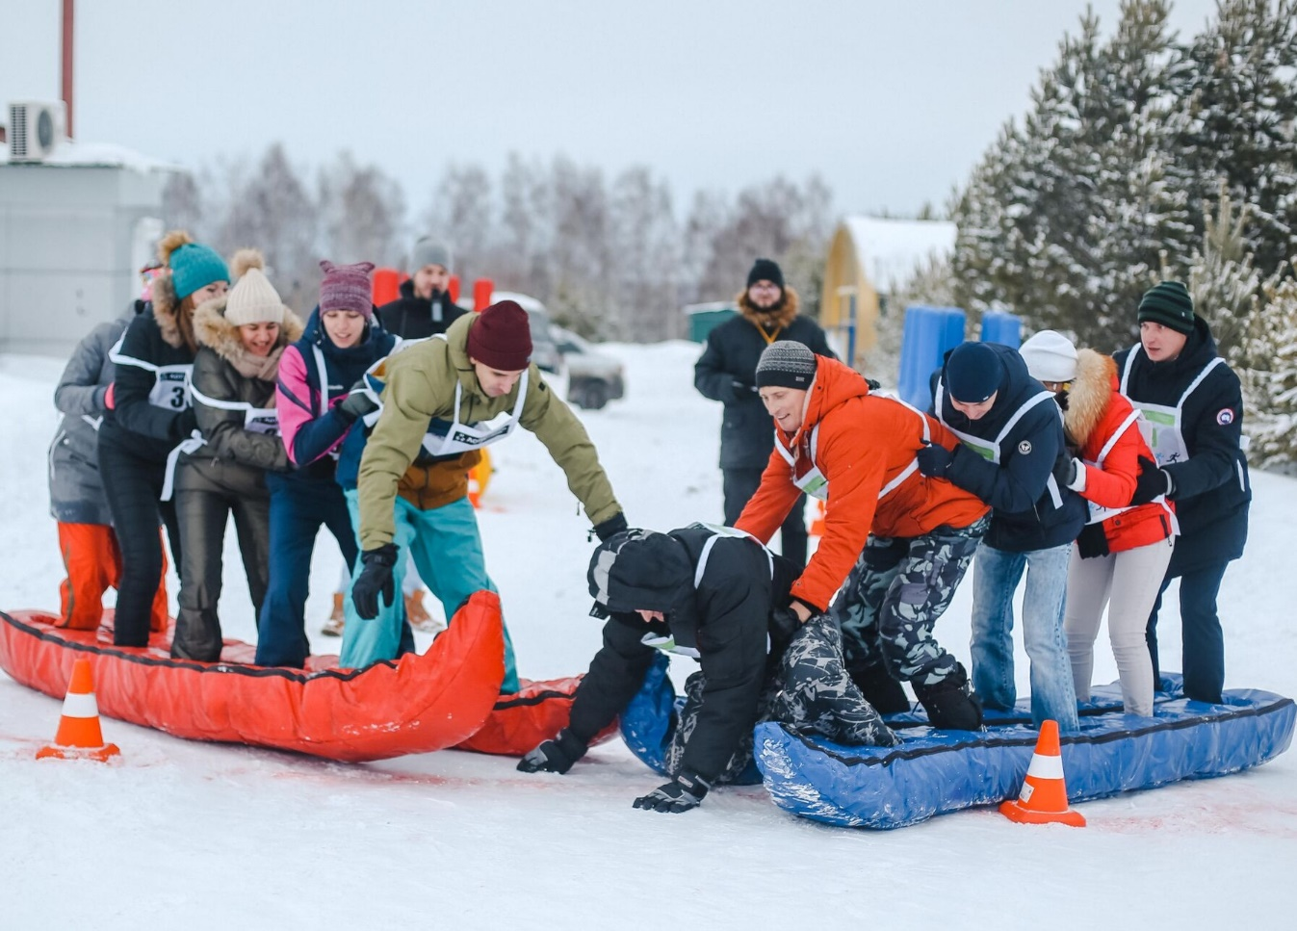
- Тимбилдинги -
Даже самый разрозненный коллектив может стать дружной командой благодаря тимбилдингу, ведь ничто так не объединяет людей, как совместные действия. Командные игры, направленные на сплочение сотрудников при достижении общей цели, помогут сделать ваш коллектив еще эффективнее.
В нашем арсенале множество реализованных тимбилдингов: интеллектуальные и экстремальные игры, спартакиады, кулинарные тимбилдинги, творческие задания и квесты.
Видео: https://youtu.be/HhE67kssvZg https://youtu.be/3VKIHPyUrUQ https://youtu.be/B9qJ2Kq5gws

Slide 9
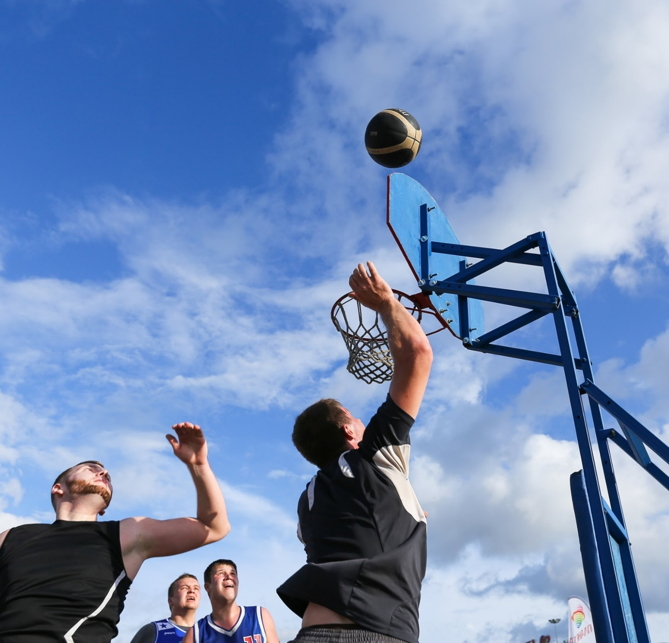
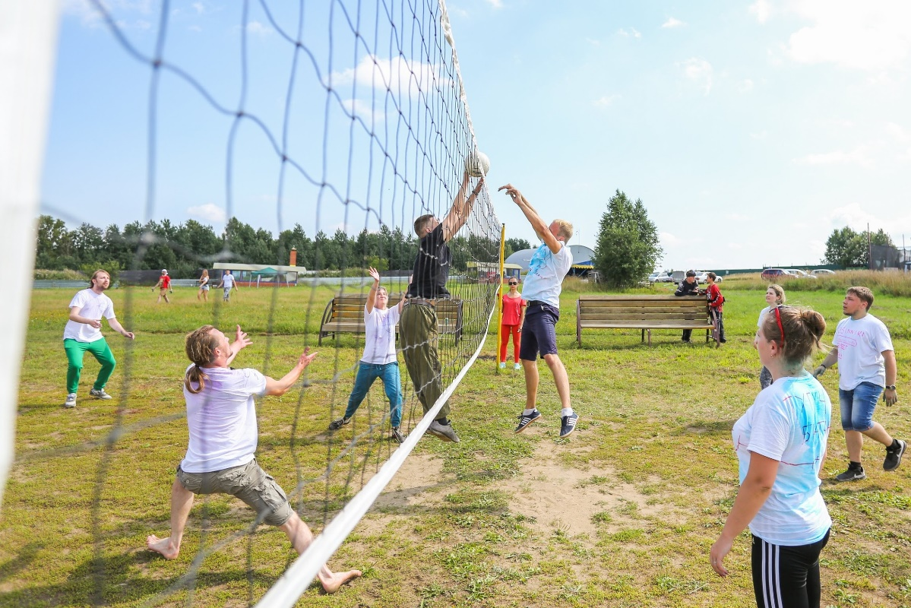
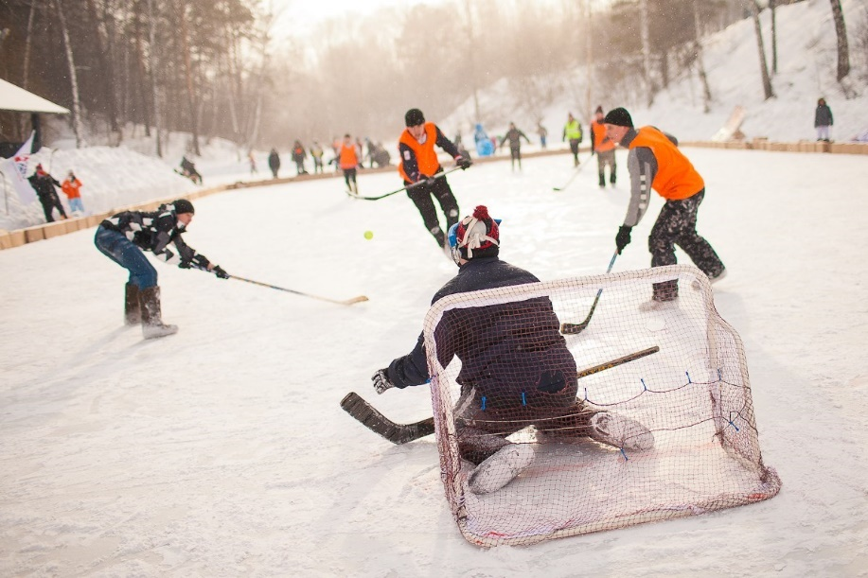
- Спортивные мероприятия -
Спорт – это жизнь, здоровье, полезное времяпрепровождение и хороший заряд энергии. В организации спортивных турниров важна слаженная работа оргкомитета, судей и администраторов. Это не только само мероприятие, но и сопровождение тренировочного процесса с командой. Мы имеем большой опыт в организации спортивных турниров любого уровня.
Зимние турниры:
Хоккей традиционный;
Хоккей в валенках;
Стритбол;
Скоростной спуск на лыжах и сноубордах;
Зимние спартакиады.
Летние турниры:
Футбол;
Волейбол;
Стритбол;
Настольный теннис;
Летние спартакиады.
Видео: https://youtu.be/k8ALlyFXp1Y

Slide 10
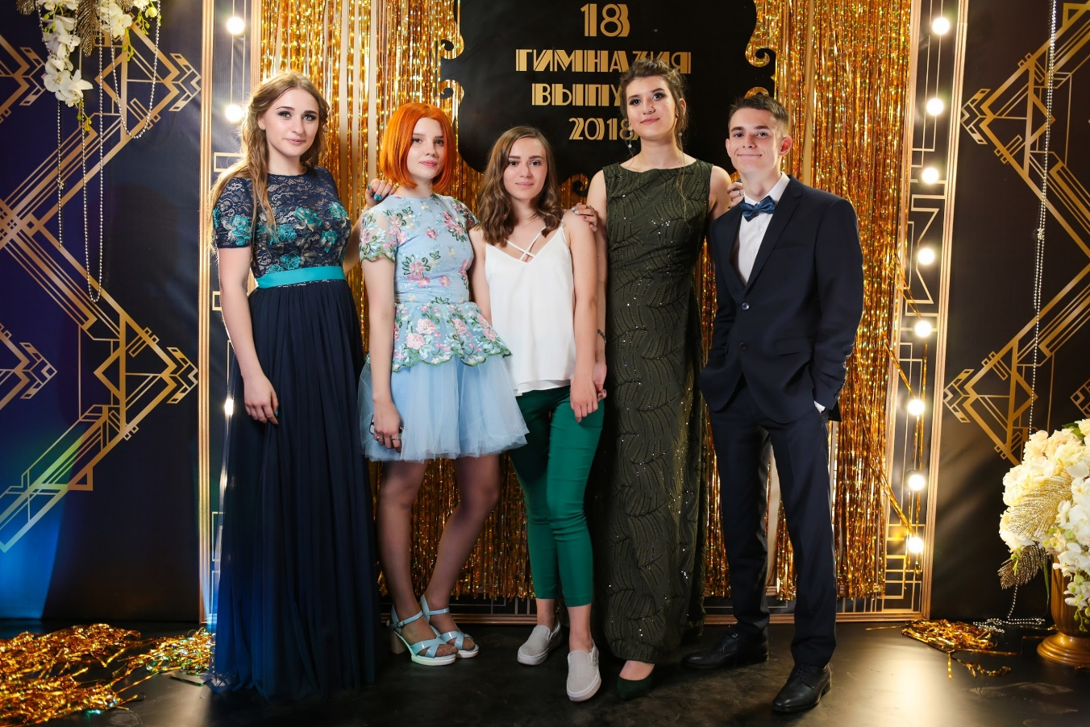
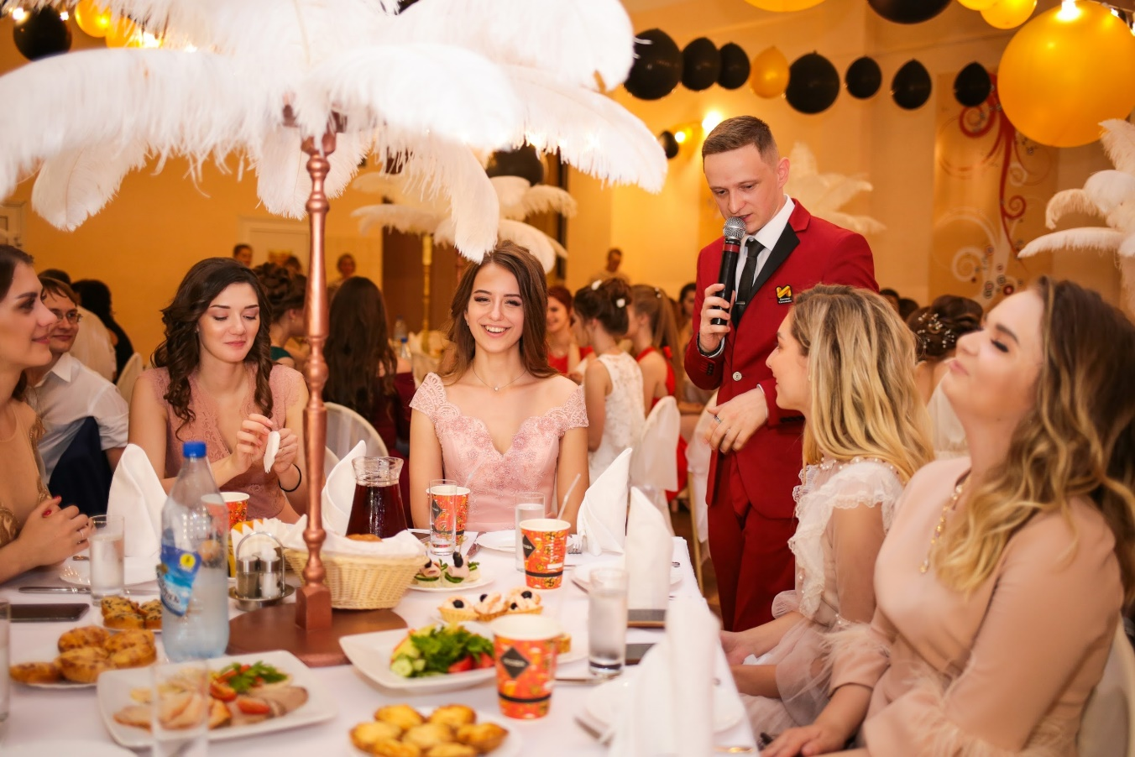
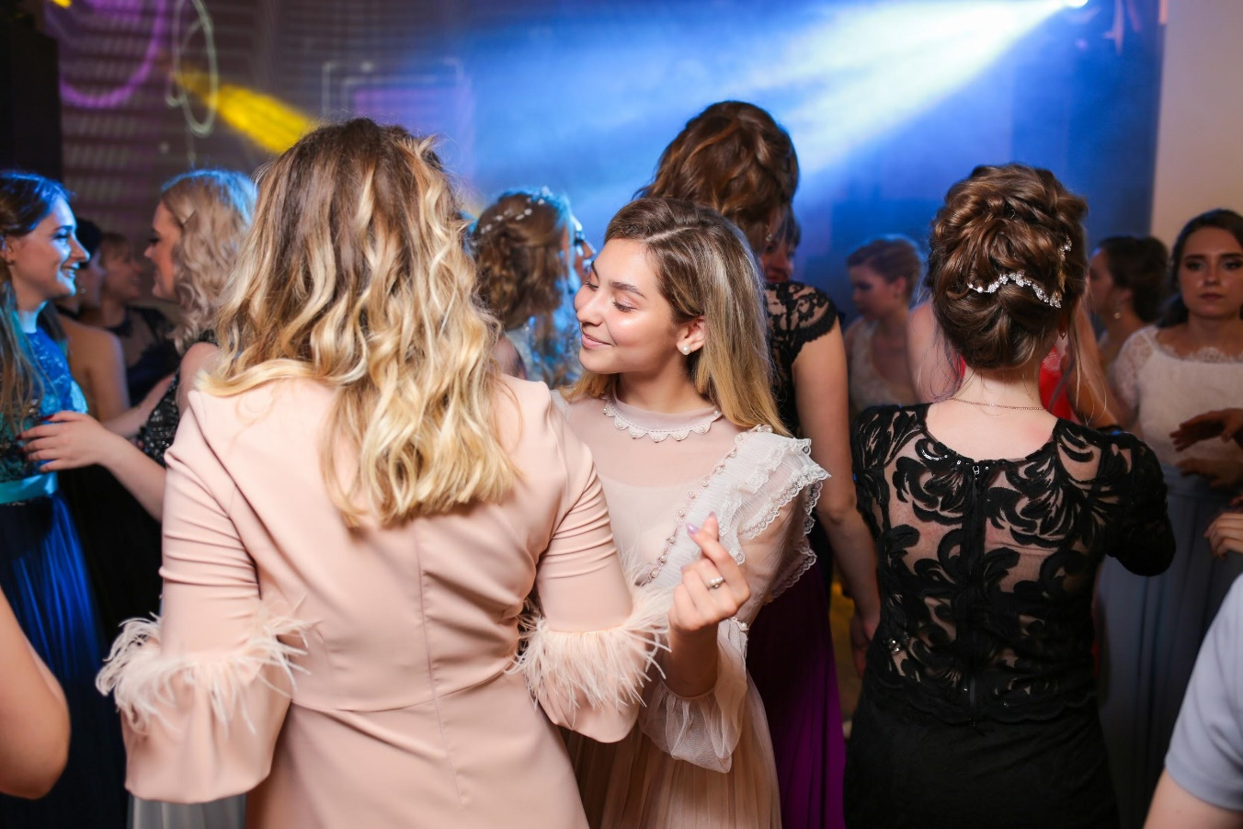
- Выпускные -
Выпускной – это самое яркое событие в жизни подростка и его родителей. Это не просто окончание школы, но и вступление в новую жизнь, поэтому выпускной, как никакое другое мероприятие, наполнен как веселыми акцентами, так и трогательными моментами.
Мы готовы реализовать самые смелые идеи, а для тех, кто придерживается классических форматов, мы устроим настоящий бал. Нестандартные фотозоны, музыкальные группы, оригинальные артисты, профессиональные ведущие и модные DJ – всё это и многое другое наполнит ваш праздник яркими эмоциями и незабываемыми впечатлениями!
Видео: https://youtu.be/ptBQIiVXd70 https://youtu.be/caS38agSDow

Slide 11
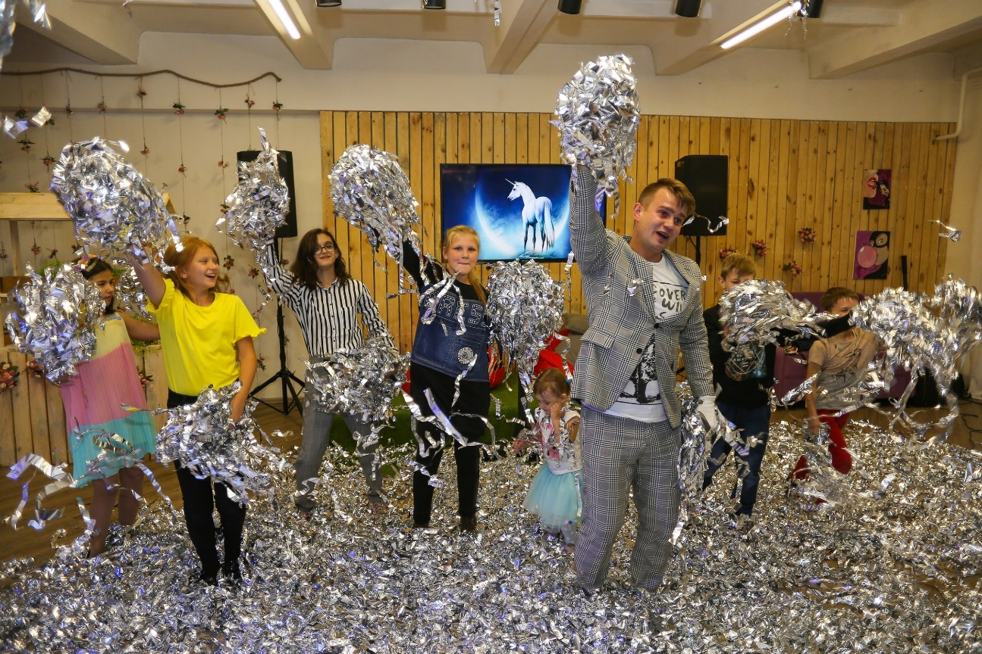
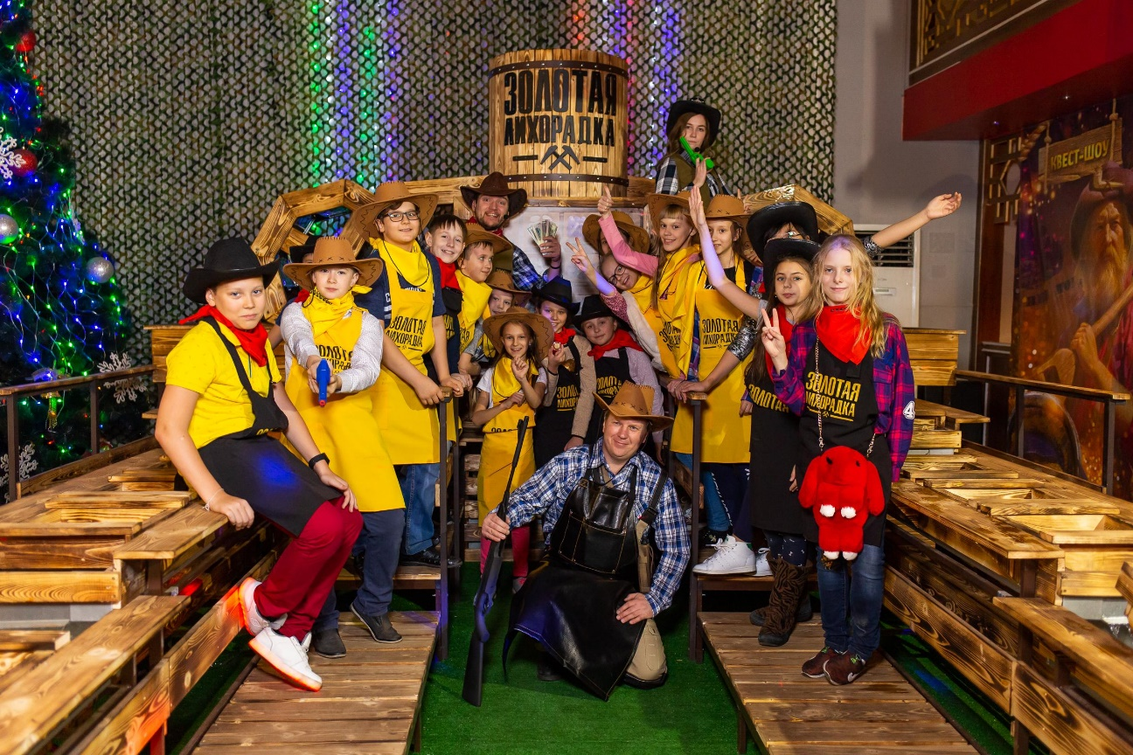
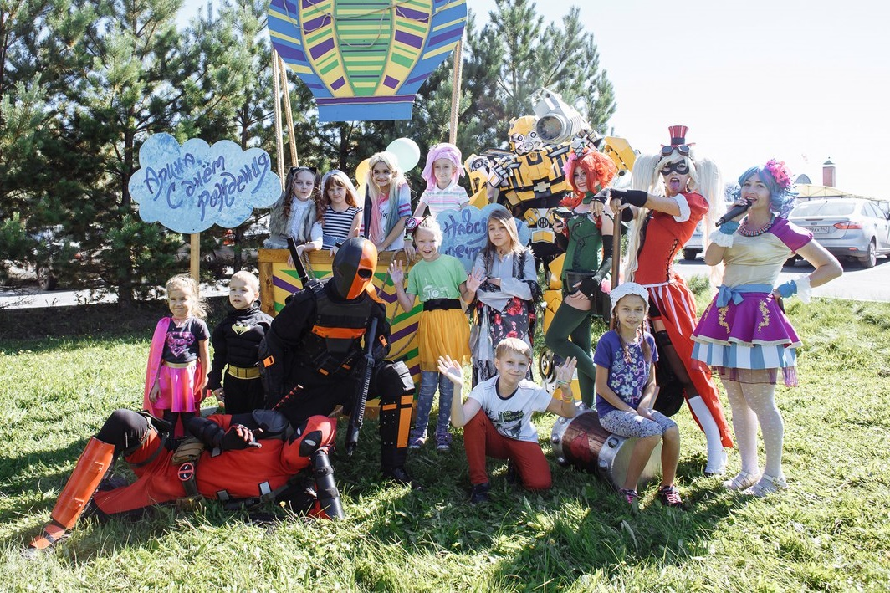
- Детские праздники -
Мы знаем, как сделать праздник вашего ребенка незабываемым: веселые аниматоры, тематические программы, яркие фотозоны, сказочный аквагрим, современные шоу, поиски сокровищ и многое другое.
Мы следим за тенденциями в сфере детских праздников и всегда предлагаем актуальные сценарии и образы аниматоров.
Видео: https://youtu.be/DGodqnT4sbw https://youtu.be/9y9gac6RurI
https://youtu.be/PNCt7o9NhPA https://youtu.be/WGu-eeB1y7A

Slide 12
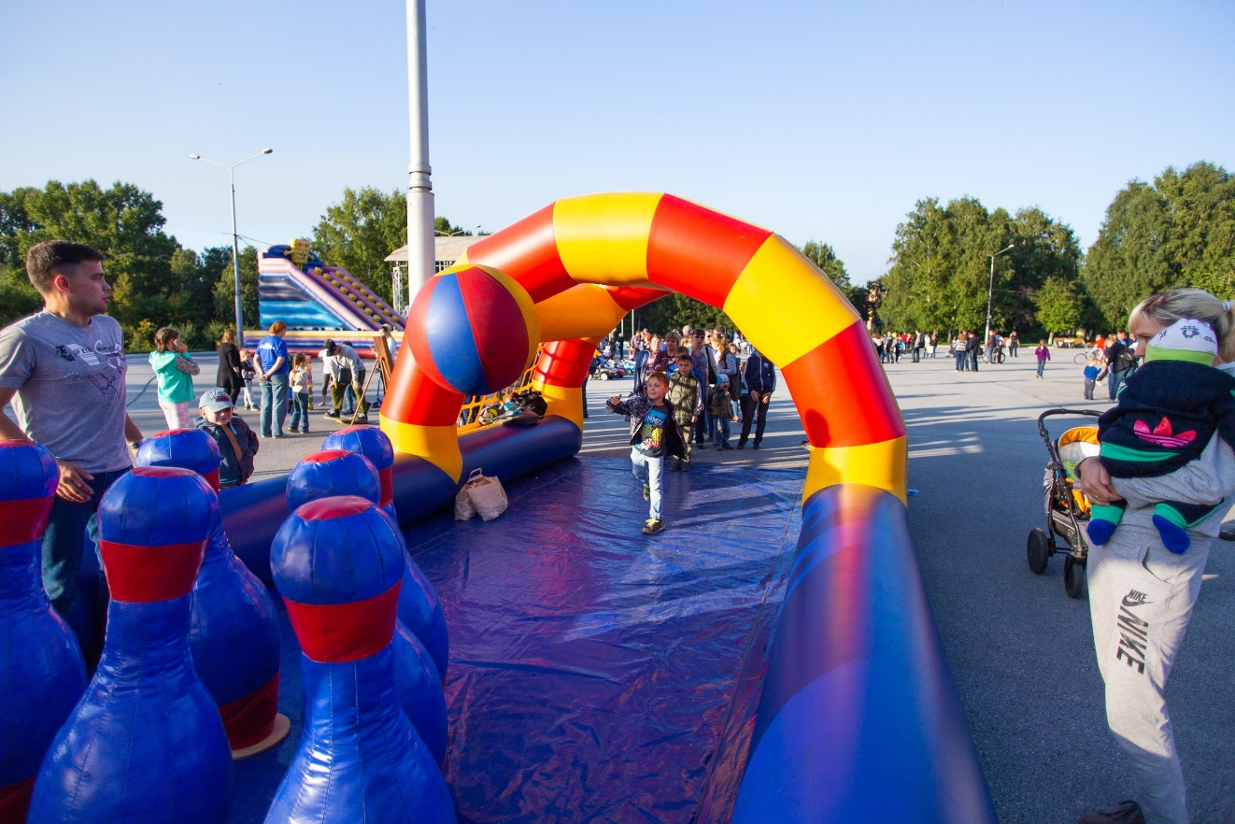
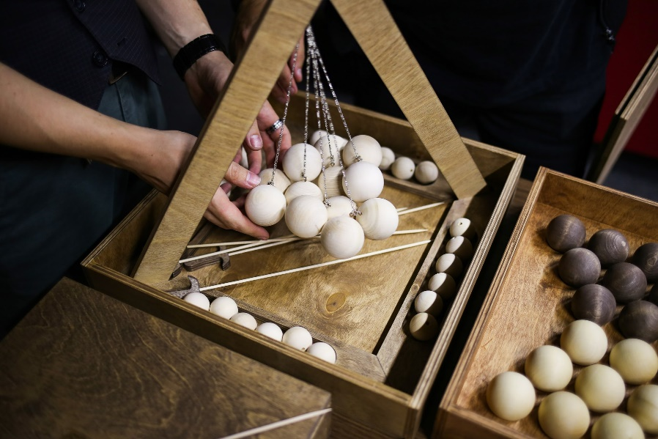
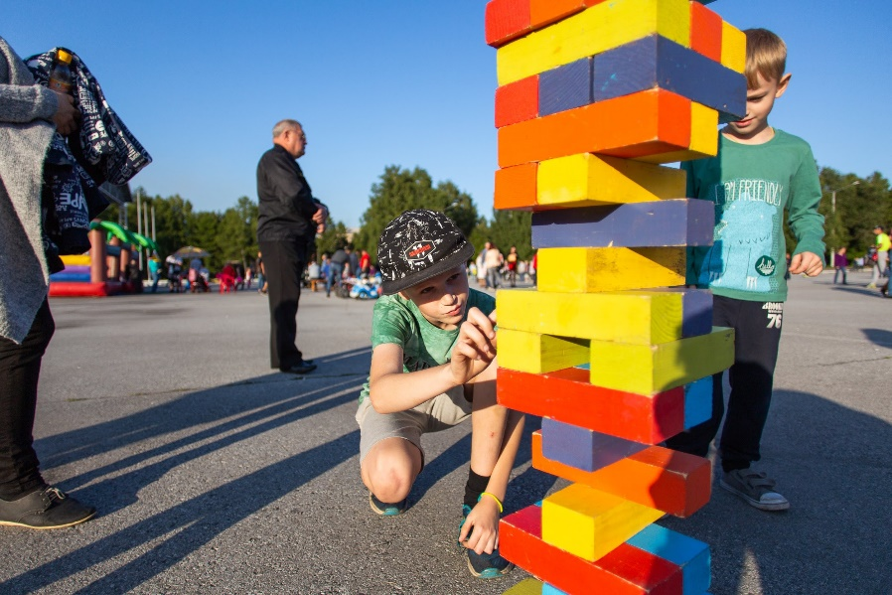
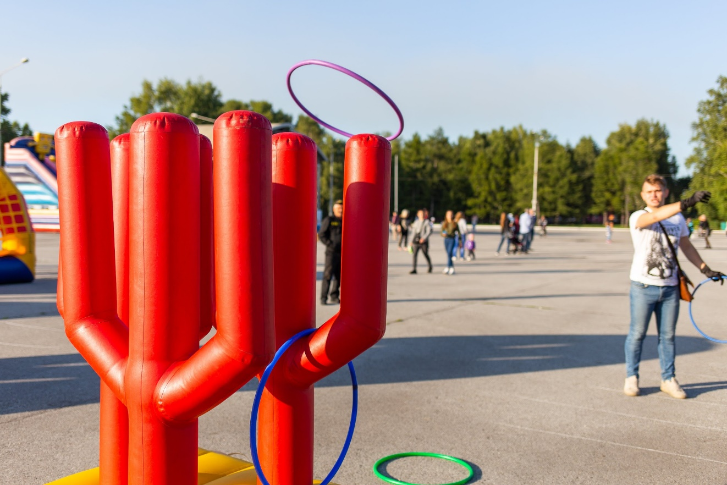
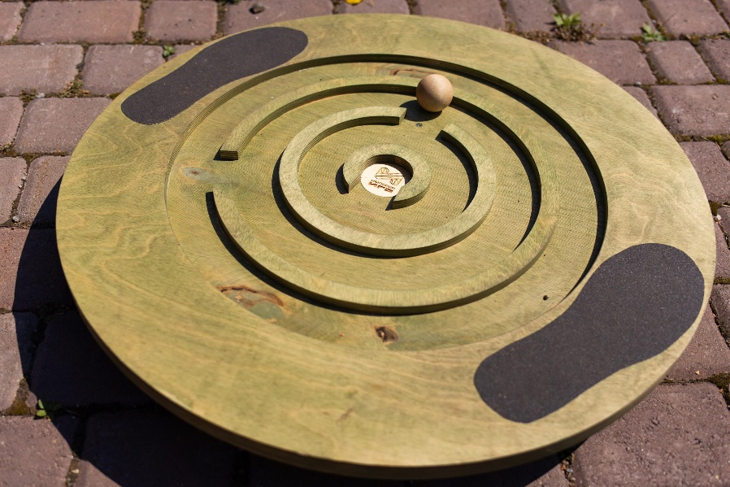
- Аренда аттракционов и игр -
Спортивные активности и интеллектуальные игры на мероприятиях набирают свою популярность с каждым годом. Решение непростых задач в игровой форме способствует сплочению коллектива, выявлению творческого и интеллектуального потенциала среди сотрудников, развитию умения мыслить нестандартно.
Аттракционы и игры могут украсить любое мероприятие, сделать его ярким, веселым и очень запоминающимся.

Slide 13
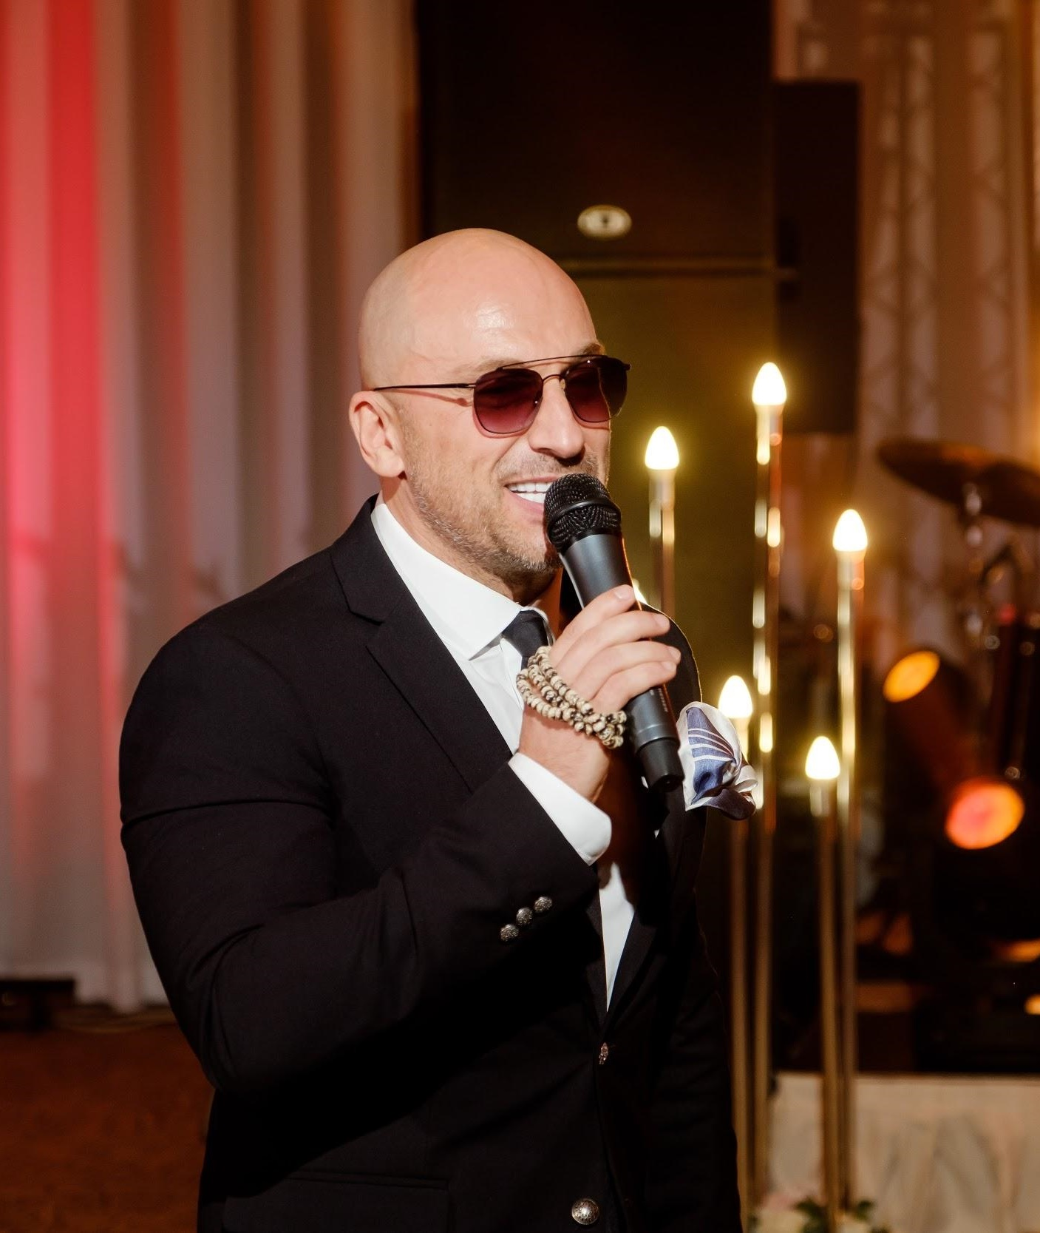
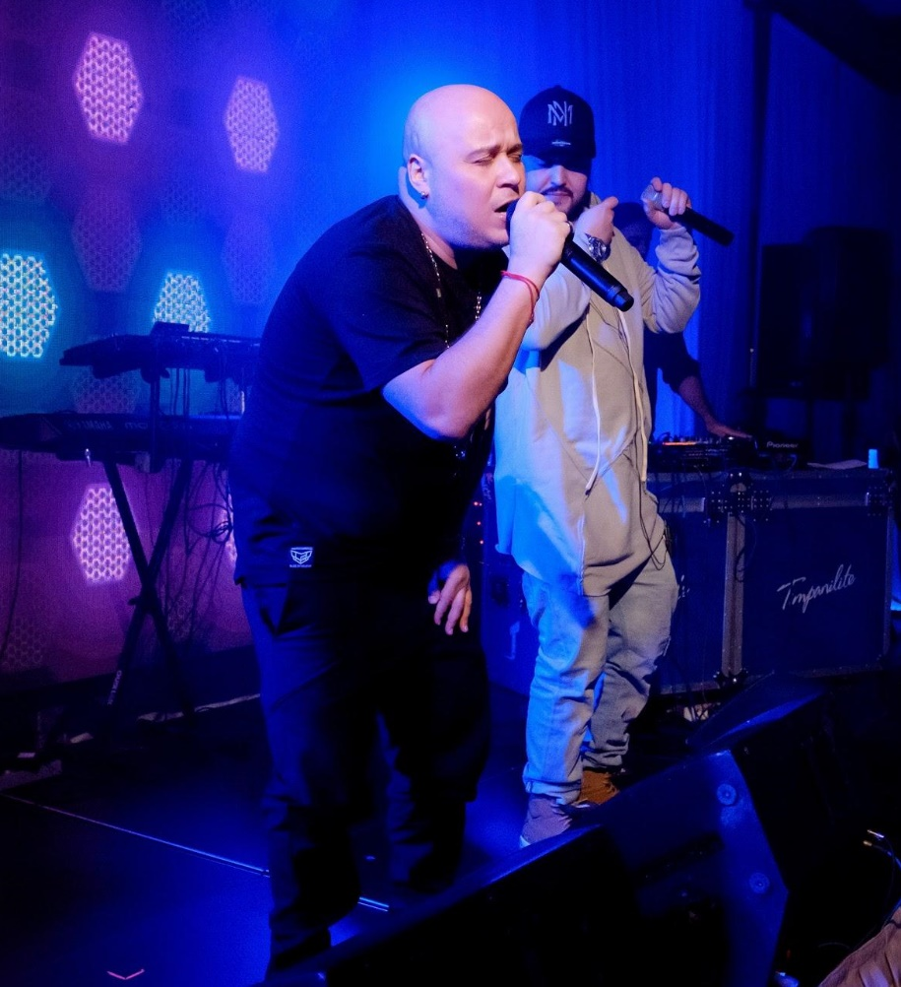
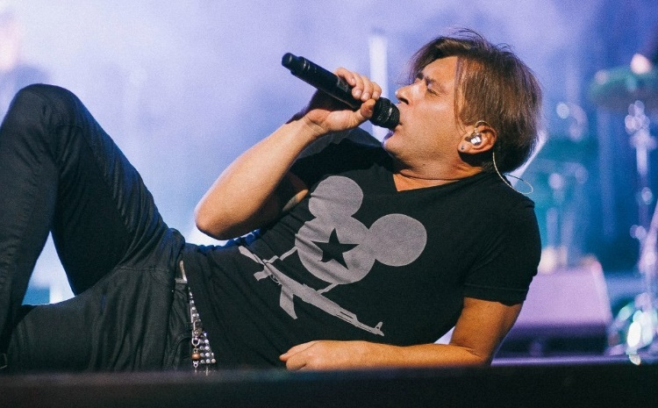
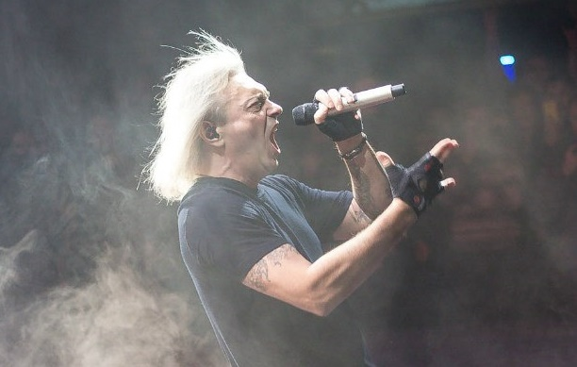
- Концерты -
Мы организуем концерты звезд российского шоу-бизнеса на городских площадках и корпоративных мероприятиях. Это не только певцы и музыканты, но и актеры театра и кино, камеди-шоу.
Гастроли могут быть организованы «под ключ», либо мы можем взять на себя сопровождение отдельных этапов подготовки концерта.

Slide 14
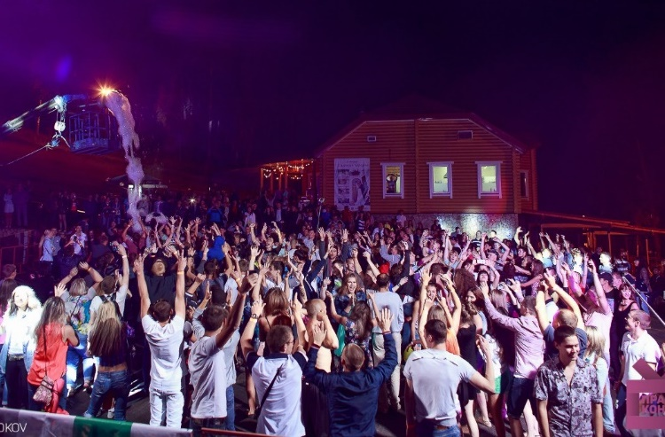
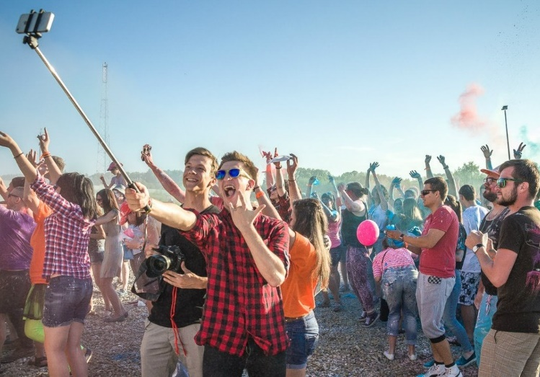
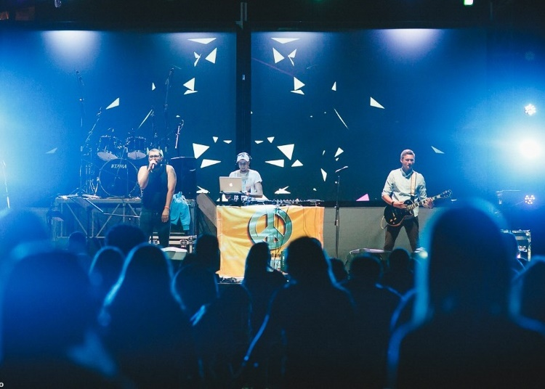
- Фестивали -
Фестивали – это, пожалуй, самые масштабные мероприятия, имеющие ряд сложностей в подготовке. Однако именно фестивали собирают наибольшее количество «горячей» аудитории, что обеспечивает организаторам и спонсорам широкую рекламу и высокий спрос.
При организации массовых мероприятий существует ряд нюансов, которые хорошо известны опытным организаторам: согласование с администрацией, безопасность гостей, серьезное техническое оснащение, масштабная рекламная кампания, организация точек питания и другие. Агентство праздников «Империя» готово применить свой опыт на ваших мероприятиях.
Видео: https://youtu.be/5apnom-ZINM

Slide 15
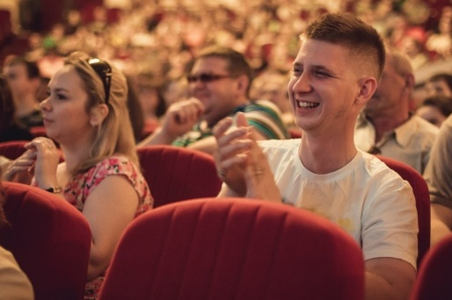
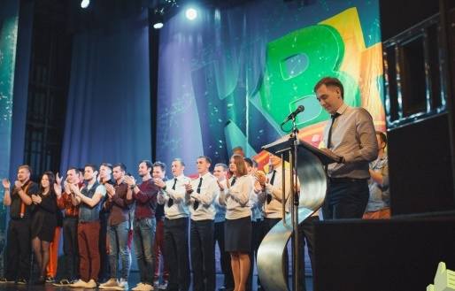
- КВН -
Клуб Веселых и Находчивых помогает творческой молодежи разных стран проявить свою креативность, развить таланты актера, юмориста и музыканта. «Сочная Лига» КВН существует в Новокузнецке с 2005 года.
Многие КВНщики, игравшие в лиге, сейчас работают авторами на канале ТНТ и принимают участие в проектах Comedy Club Production.
У нас есть опыт подготовки корпоративных игр КВН. Юмор и творчество способно «раскачать» любой коллектив, повысить уровень общего настроения, личного комфорта сотрудника, а значит увеличить работоспособность и производительность.
Видео: https://youtu.be/pjZEMDZxBrU

Slide 16
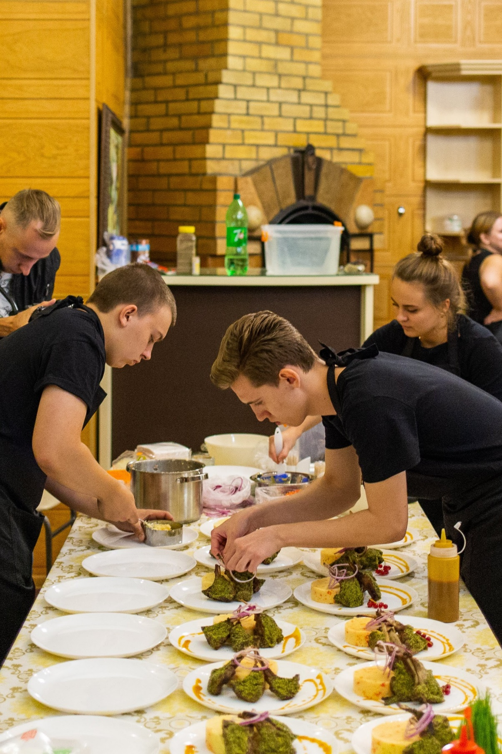
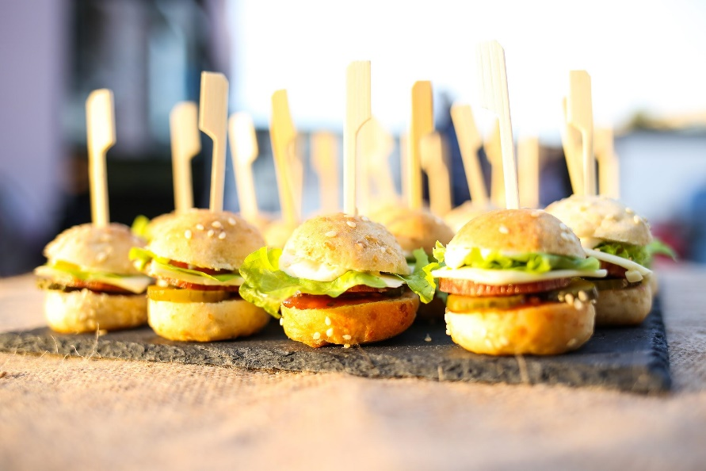
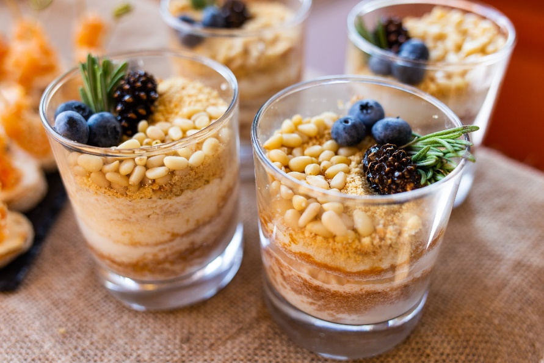
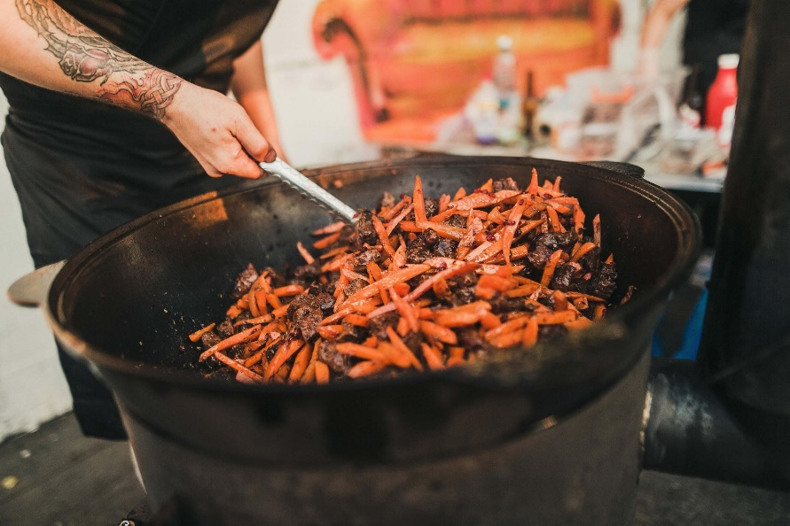
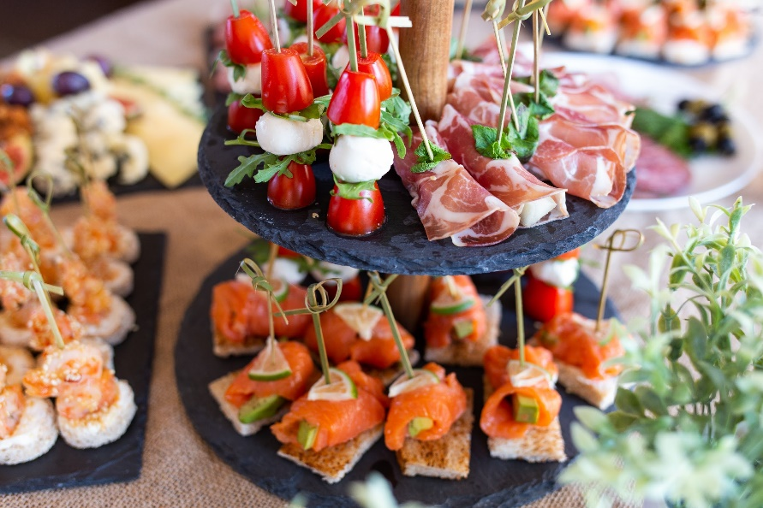
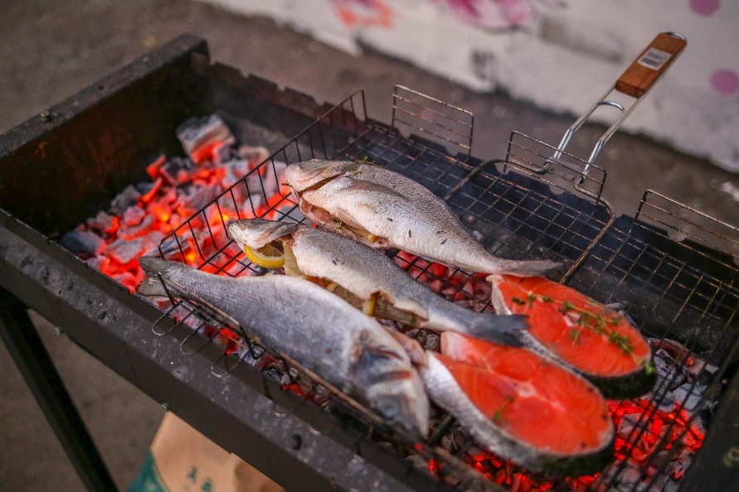
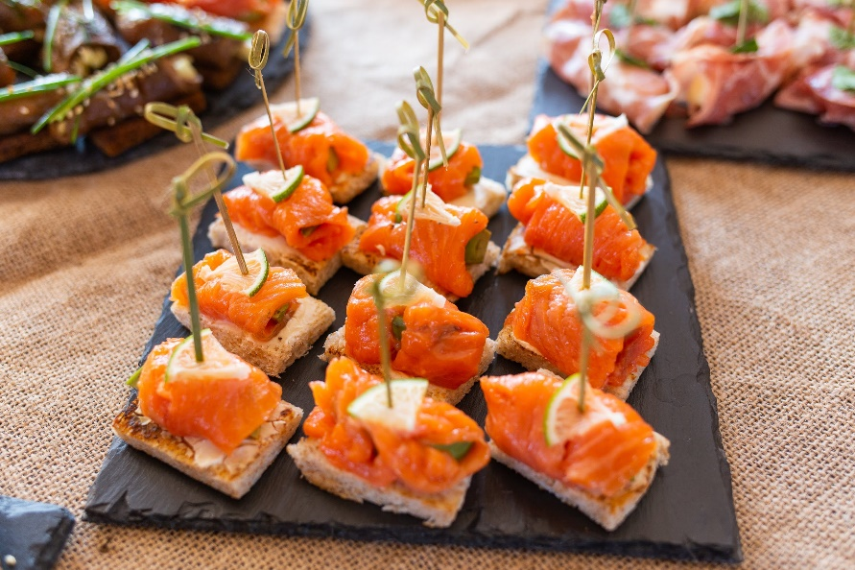
- Кейтеринг -
Мы предоставляем услуги по организации кейтеринга. Это современный и полноценный ресторан выездного обслуживания, готовый расположиться на любой удобной для клиента площадке. Специально для вас:
• выездное питание (банкет, фуршет);
• организация зоны барбекю;
• организация пикника;
• аренда и установка шатров;
• сервировка столов;
• обслуживание банкета.

Slide 17
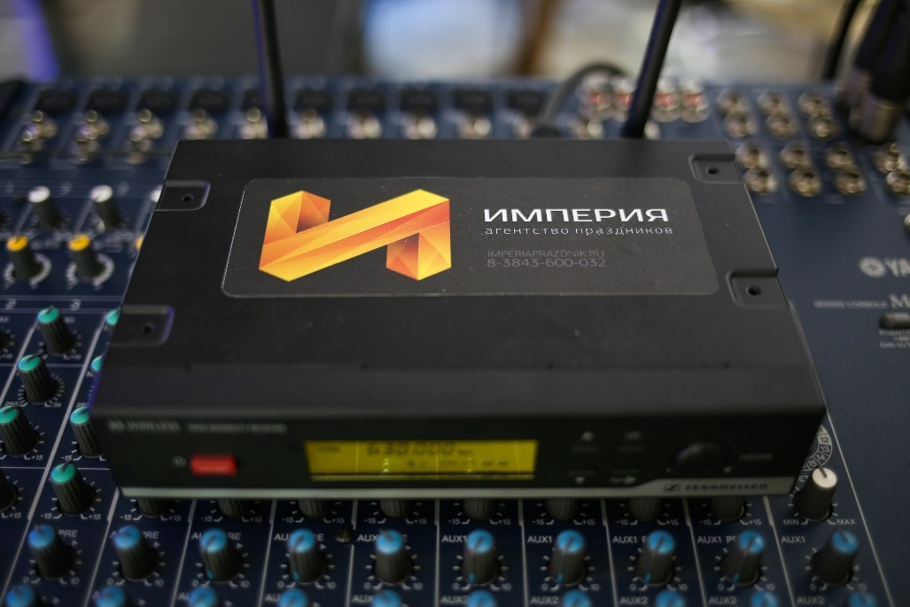
- Аренда оборудования -
Аренда оборудования для мероприятий и праздников в настоящее время является крайне востребованной услугой. Практически ежедневно проводятся музыкальные фестивали или концерты, презентации, выставки, корпоративы, свадьбы и юбилеи. Причем каждое подобное торжество требует тщательной организации и специализированного технического оснащения.
Мы всегда стараемся подобрать оптимальный набор оборудования для конкретной задачи заказчика. Наши опытные специалисты, за плечами которых несколько сотен проектов, помогут вам с решением самых разнообразных и сложных технических задач.
• Световое оборудование. • Экраны.
• Звуковое оборудование. • LCD телевизоры
• Сценические комплексы. • Проекционное оборудование.

Slide 18
- Дополнительные опции -
Мы всегда рады помочь нашим клиентам воплотить их мечты в жизнь, создать особенное событие, украсить праздник и подарить сильные положительные эмоции. Поэтому спектр наших услуг постоянно расширяется.
Оригинальное предложение руки и сердца.
Создание видеопродукции (клипы, корпоративные фильмы, сюжетные ролики и прочее).
Оригинальные поздравления.
Брейн-система для проведения викторин и многое другое.

Slide 19
- Клиенты «Империи» -

Slide 20
- «Империя» в интернете -
Официальный сайт: www.imperiaprazdnik.ru
Социальные сети:
ВКонтакте – vk.com/imperiaprazdnik
Instagram – www.instagram.com/imperiaprazdnik
YouTube – www.youtube.com/channel/UCCazdrdTnYXGZc_YFa7FkdQ
Официальные хештеги:
#imperiaprazdnik #империяпраздник #свадьбаимперии #ведущийимперии

Slide 21
- Контакты «Империи» -
Роман Иванченко – директор агентства праздников «Империя», организатор мероприятий.
Номер телефона: 8-913-412-5228
Электронная почта: kvn_sibsiu@mail.ru
Личная страница ВКонтакте: vk.com/romanivan4enko
Профиль в Instagram: www.instagram.com/romanivan4enko

Slide 22
Готовы сотрудничать!

